Slide 1



Sistema Operacional
Acessando a Virtual Machine como root você é direcionado automaticamente para o diretório root como pode ser observado através do prompt:
Digitando o comando ls teremos a visualização do diretório nativo:
FATEC-RL Profa. Dora

Slide 2

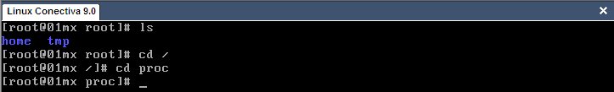
Sistema Operacional
Vamos nos direcionar para o diretório raiz, para tanto:
Vamos nos direcionar para o diretório proc, então:
FATEC-RL Profa. Dora

Slide 3
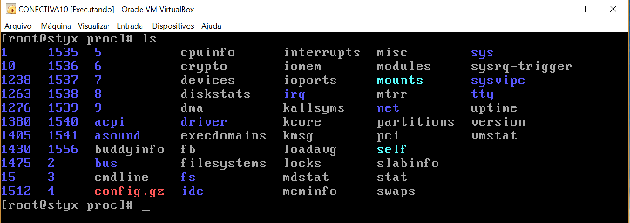
Sistema Operacional
Vejamos seu conteúdo, logo:
Identificando o conteúdo pelas cores padrão do ambiente LINUX:
Azul = diretório, Branco = arquivos, Vermelho = arq. compactado, Verde água = link
DICA IMPORTANTE: para limpar a tela utilize o comando: clear
FATEC-RL Profa. Dora

Slide 4
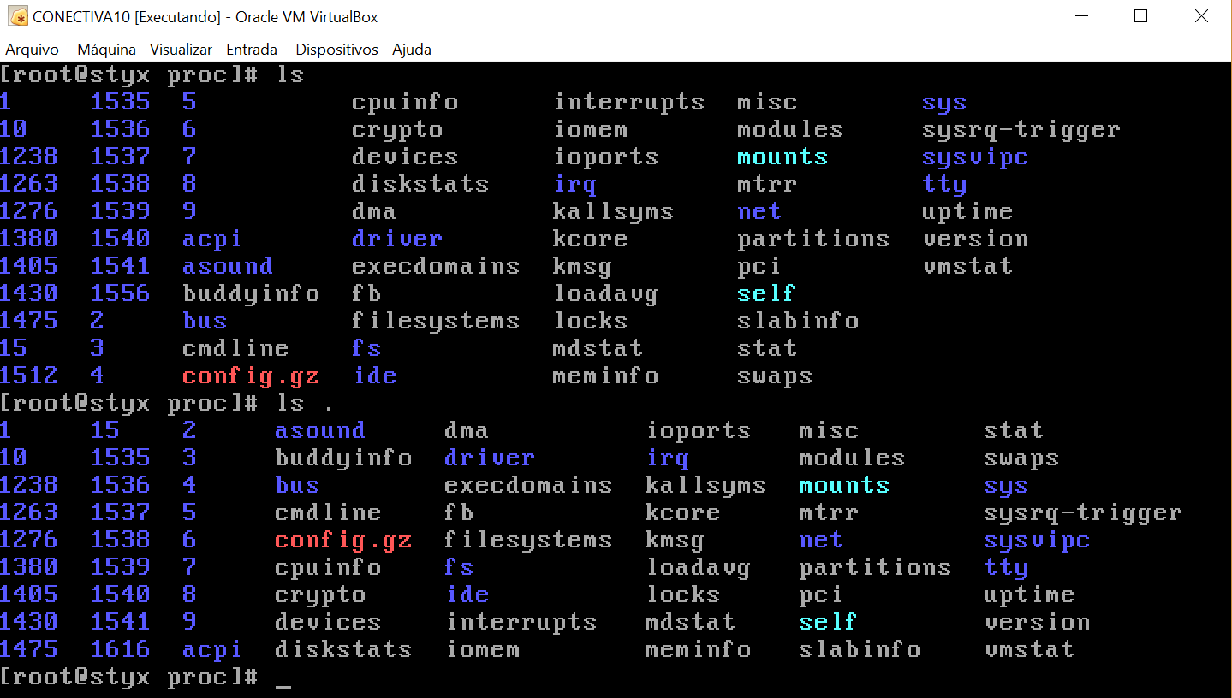
Sistema Operacional
Vamos discutir algumas variações do comando ls e a utilização de alguns parâmetros
Para exibir o diretório corrente, utiliza-se o comando: ls ou ls .
FATEC-RL Profa. Dora

Slide 5
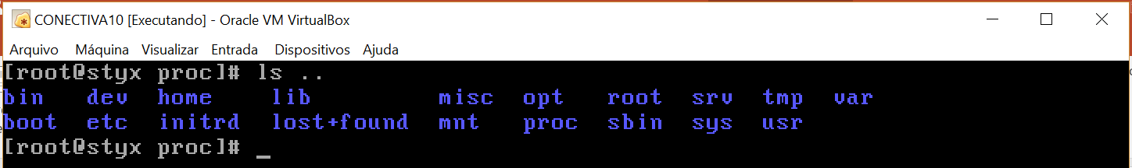
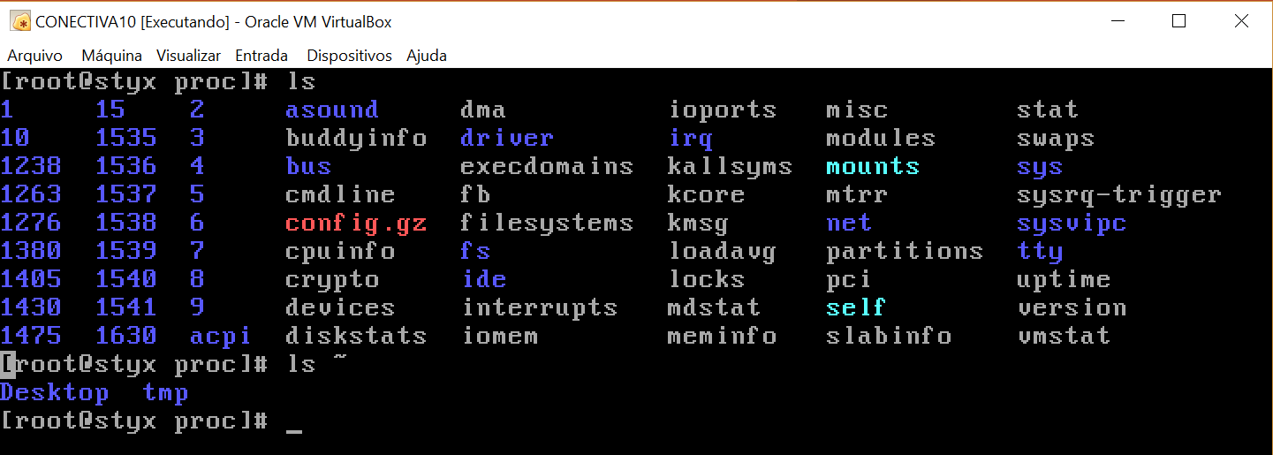
Sistema Operacional
Para listar o conteúdo do diretório anterior, digita-se ls ..
Para visualizar o diretório nativo sem se deslocar do diretório corrente digita-se, ls ~
FATEC-RL Profa. Dora

Slide 6
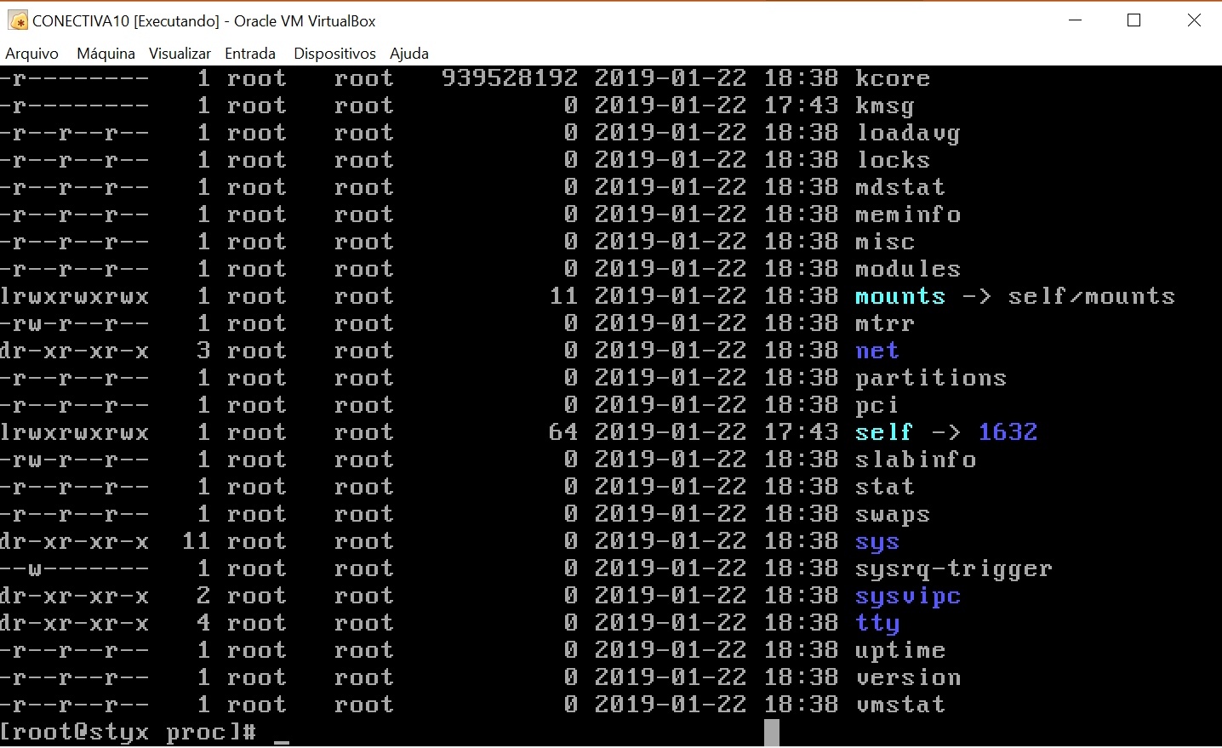
Sistema Operacional
Vamos agora listar os arquivos pelo formato longo, então digite: ls –l
Da esquerda para a direita:
1°coluna = identifica tipo e permissões
2°coluna = quantidade de usuários
3°coluna = usuário que gerou o arq/dir
4°coluna = grupo que usa o arq/dir
5°coluna = tamanho do arq/dir
6°coluna = data de criação do arq/dir
7°coluna = horário de criação do arq/dir
8°coluna = nome do arq/dir
FATEC-RL Profa. Dora

Slide 7
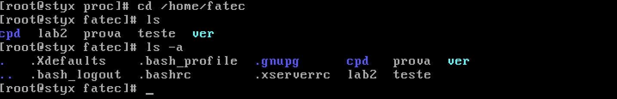
Sistema Operacional
Para visualizar os arquivos ocultos de um diretório, iremos inicialmente sair do diretório proc e ir para o diretório fatec que está dentro do diretório home, então:
Deve-se direcionar para o diretório desejado, digitando: cd /home/fatec
Estando no diretório desejado, se digitarmos: ls
Veremos os arquivos, diretórios, links, etc... que lá existir
Porém, o diretório pode conter arquivos ocultos....
Para visualiza-los também devemos digitar: ls -a
FATEC-RL Profa. Dora

Slide 8
Sistema Operacional
Agora digite: ls –F e você pode observar que os arquivos e diretórios tem um símbolo no final do nome, a saber:
arquivos simples (sem símbolo),
diretórios (com / ),
arquivos linkados (com @), etc...
Observação: esses símbolos aparecerão sempre para cada uma das especificações dos dados, independente da cor do mesmo.
FATEC-RL Profa. Dora

Slide 9
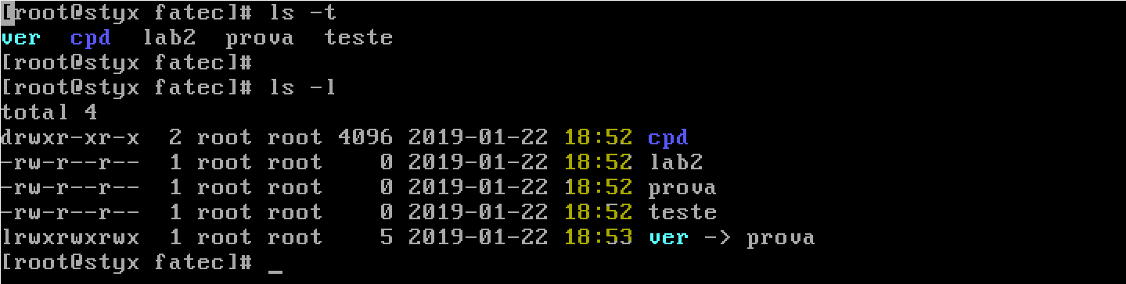
Sistema Operacional
Com ls -t podemos listar os arquivos por ordem de data de modificação. Arquivos que foram modificados por último, mais recentemente, são exibidos em primeiro lugar:
FATEC-RL Profa. Dora

Slide 10
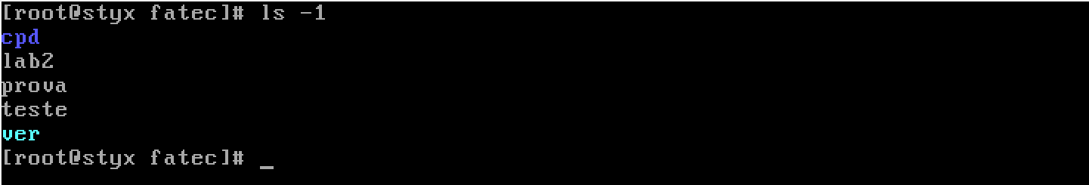
Sistema Operacional
Com ls -1, podemos fazer com que os arquivos do diretório sejam listados por linha, um em cada linha:
Para criar um arquivo vazio, digita-se:
[prompt]#touch <nome do arquivo>
Vá para o diretório home, então digite: cd /home
Estando lá, crie os seguintes arquivos:
atexto, 1texto, 13texto, texto, texton, texto2, texto34, texto123, texto abc
FATEC-RL Profa. Dora

Slide 11
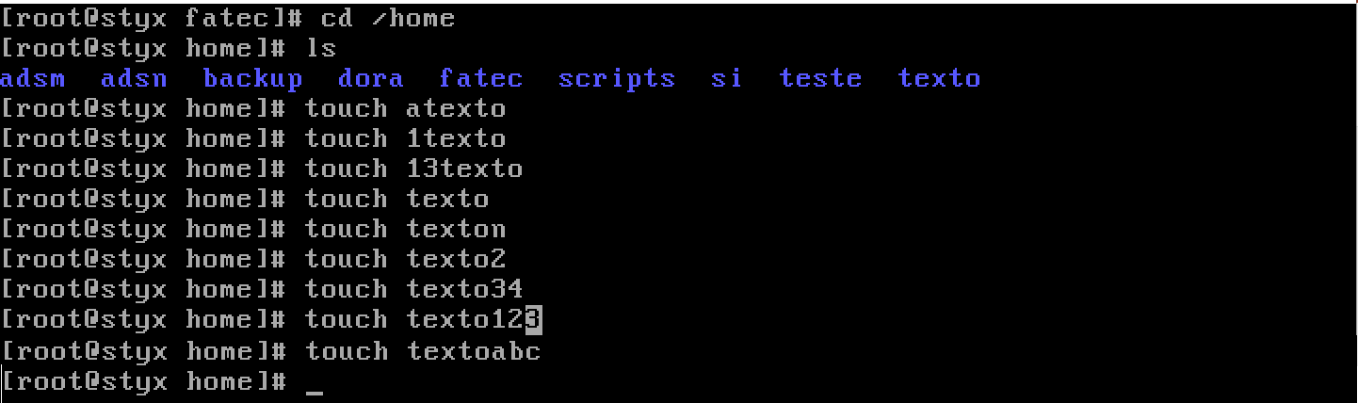
Sistema Operacional
Então teremos:
Dica impotante: poderia ter digitado um único comando, assim também...
touch atexto 1texto 13texto texto texton texto2 texto34 texto123 textoabc
FATEC-RL Profa. Dora

Slide 12
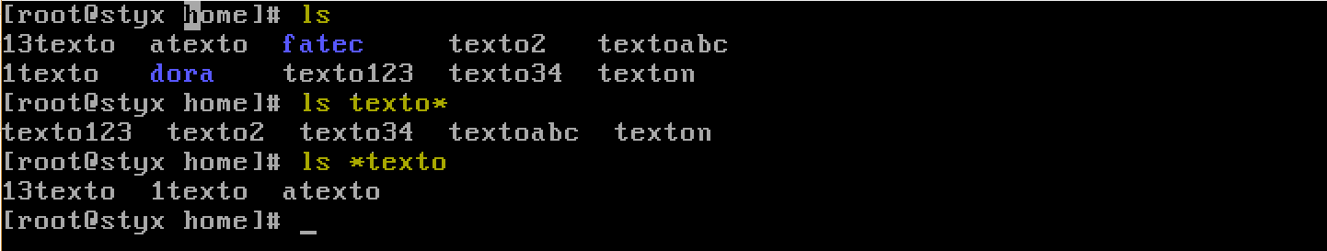
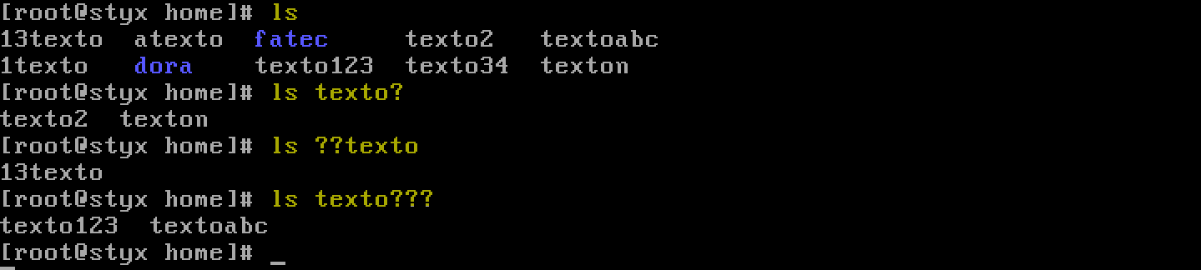
Sistema Operacional
Metacaracteres
O * usado para representar qualquer quantidade de caracteres, isto é, substitui um conjunto de caracteres.
O ? usado para substituir um único caracter.
FATEC-RL Profa. Dora

Slide 13
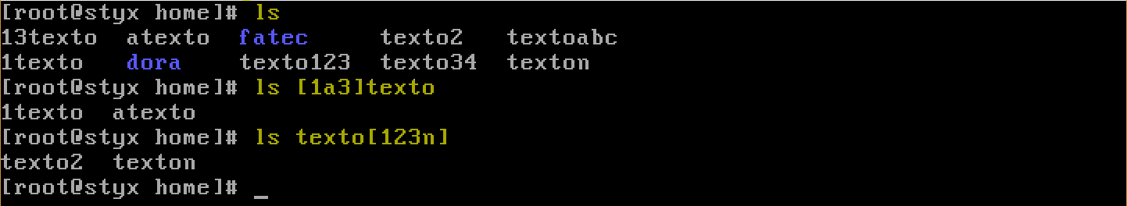
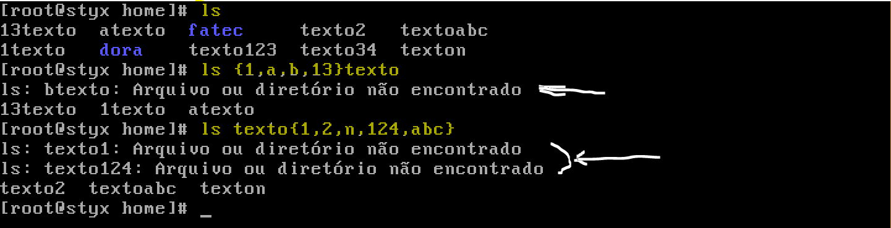
Sistema Operacional
Os [] usado para gerar uma lista de caracteres, se digitássemos:
As {}usado para gerar uma sequência de caracteres separados por virgula:
FATEC-RL Profa. Dora

Slide 14
Sistema Operacional
Vamos fazer agora a LISTA 03
Envie para meu e-mail: dvilanova@fatec.sp.gov.br
Assunto: (SEU CURSO) Lista 03
CORPO DO E-MAIL: <SEU NOME> <SEU RA>
Anexar o arquivo devidamente resolvido.
Bom trabalho!!!!!
FATEC-RL Profa. Dora

